Slide 1
理解MQ
李力

Slide 2
Mq本质论（OS）
Mq好处
Mq设计
Mq概念
Mq常见产品分析

Slide 3
思路：
沈询mq
进程间通信：mq，fifo

Slide 4
什么是消息传递

Slide 5
什么是消息队列

Slide 6
为什么使用消息传递和挑战

Slide 7
异步思想
异步编程和同步编程

Slide 8
应用场景
异步
解耦
最终一致
并行
1 登录系统
2 下单
3 转账
解耦本质是DI（依赖反转）

Slide 9
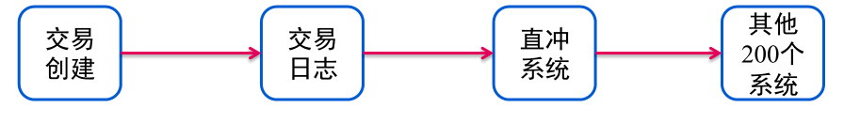
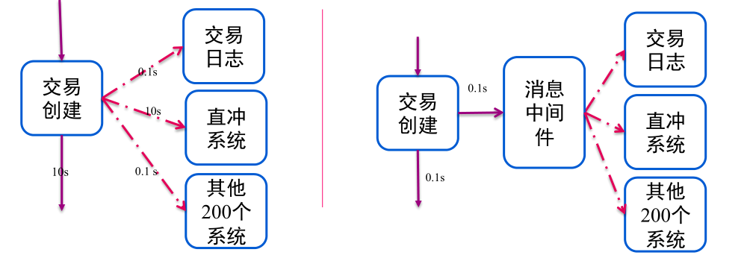

Slide 11
ONS设计思路和关键概念
设计假定：
– 每台PC机器都可能down机不可服务
– 任意集群都可能处理能力不足
– 最坏情况一定会发生
– 内网环境需要低延迟来提供最佳用户体验
• 关键设计
– 分布式集群化
– 强数据安全
– 海量数据堆积
– 毫秒级投递延迟

Slide 12
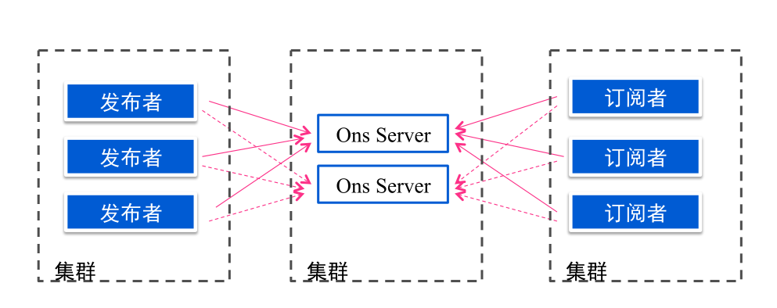
无单点集群化设计
理论上无限的处理能力
集群级别高可用

Slide 13
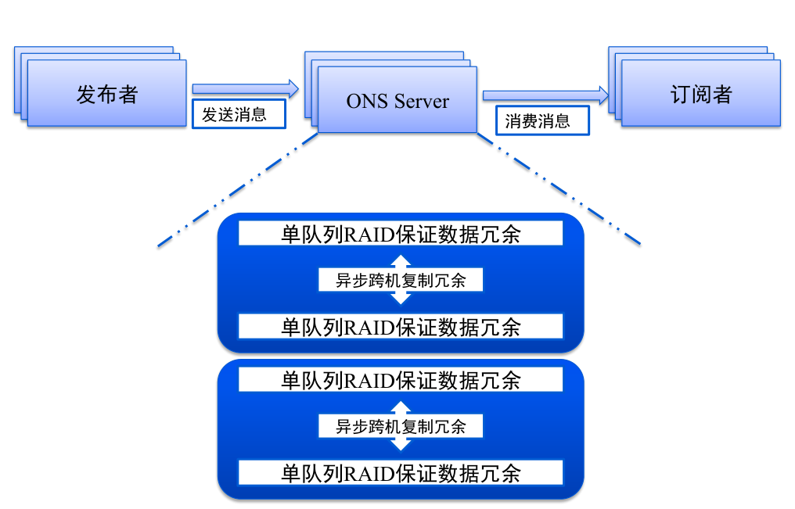
强数据安全和高可用

Slide 14
海量数据堆积能力
任何集群都有可能处理能力不足
消息堆积是常态

Slide 15
海量数据堆积能力
面向堆积设计
大量堆积，系统稳定，延迟不增
百亿级别的消息堆积能力
双十一多年考验
单消息server不可用数据不丢
默认落磁盘策略，并针对磁盘吞吐做优化。
集群可无限扩展，保证足够堆积能力

Slide 16
毫秒级别投递延迟
采用长轮询/推送方式

Slide 17
关键概念

Slide 18
主题(Topic)

Slide 19
主流MQ分析
Activemq：JMS规范
Rocketmq：互联网随着taobao发展而来的，设计就是为了这些
Kafka：Linked处理日志消费
Rabbitmq：AMQP规范

